Slide 1
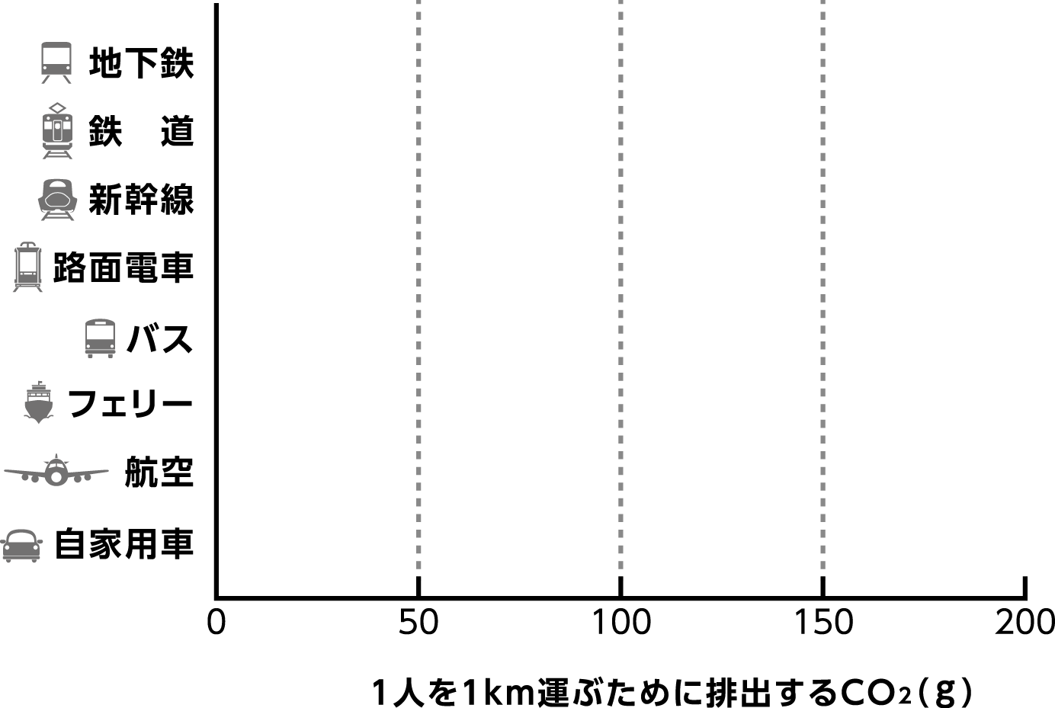
交通機関毎の1人を1ｋｍ運ぶための二酸化炭素排出量
出典：国土交通省交通関係エネルギー要覧

